Slide 1
ROČNÍ OBDOBÍ
ČLOVĚK A JEHO SVĚT
2. – 3. TŘÍDA

Slide 2
ODPOVĚZ NA OTÁZKY:
Kolik ročních období se za rok střídá? _________________________________
Dokážeš vyjmenovat všechny roční období? ______________ ______________ ______________ ______________
Které roční období máš nejradši? ________________________

Slide 3
Víš, které měsíce patří do jakého ročního období? Doplň:
LEDEN
ÚNOR
LISTOPAD
SRPEN
ZÁŘÍ
KVĚTEN
JARO
LÉTO
PODZIM
ZIMA
BŘEZEN
PROSINEC
ČERVEN
DUBEN
ŘÍJEN
ČERVENEC

Slide 4
SPRÁVNÁ ODPOVĚĎ:

Slide 5
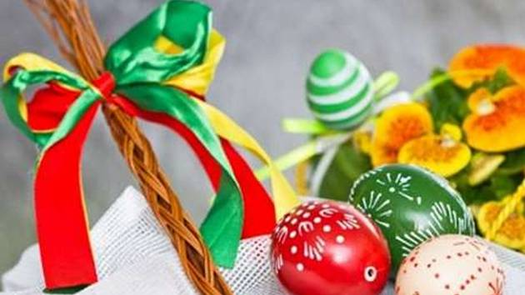
JARO
Podle čeho poznáme, že je jaro? _______________________________________________________________________
Co se děje na jaře v přírodě? ______________________________________________________________________________________________________________________________________________
Zakroužkuj obrázky, které patří k jaru

Slide 6
LÉTO
Co si představíš pod pojmem léto? ___________________________________________________________
Víš jak dlouho trvají letní prázdniny a jaké to jsou měsíce? ______________________________________________________________________________________________________________________________________________
Zakroužkuj obrázky, které souvisejí s létem

Slide 7
PODZIM
Vylušti přesmyčky: Lidatpos - _ _ _ _ _ _ _ _ Ýněd - _ _ _ _ Édťš - _ _ _ _
Doplň: 1. Na podzim padá barevné _________. 2. __________ je svátek, který se slaví v Americe. 3. Na ___________ zapalujeme svíčky na hřbitově.

Slide 8
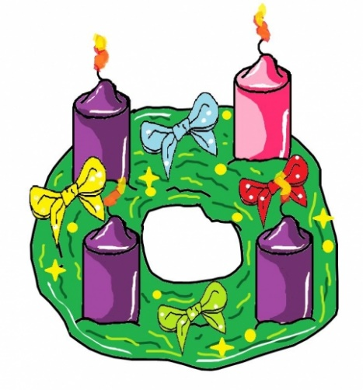
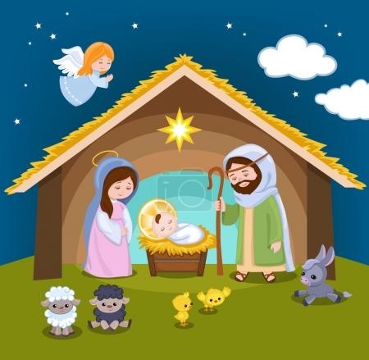
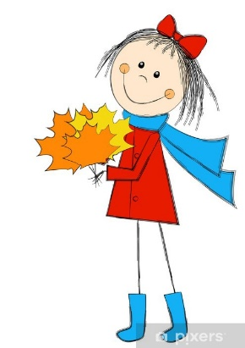
ZIMA
Víš, kdo má svátek poslední den v roce? ___________________________________
Doplň: V zimě zdobíme na Vánoce ____________.
Kolik je adventních neděl? ________________________
Zakroužkuj obrázky, které se týkají zimy:

Slide 9
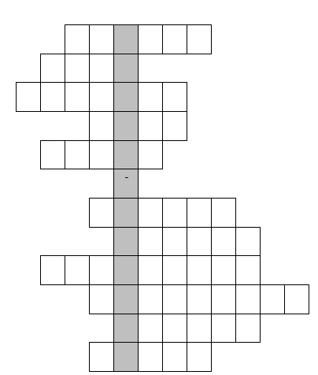
VYLUŠTI TAJENKU
Jaký je šestý měsíc?
Léto, podzim, zima a ….?
Na Vánoce se snídá?
V zimě padá bílý ….?
Maminka dává _________ plný cukroví.
O Vánocích zpíváme ……
V čem vidíme panenku Mariu, Josefa, Ježíška a zvířátka?
Jak se nazývá den, kdy přichází Ježíšek?
Kam se jezdí o letních prázdninách?
V létě se můžeme koupat v moři, nebo na zahradě v …..
Jakou barvu má sníh?
TAJENKA: _ _ _ _ _ _ _ _ _ _ _

Slide 10
OBRÁZKY
https://www.ucitelnice.cz/produkt/2134
http://www.campanus.cz/cizkova/wp-content/uploads/sites/56/2017/08/Pohyby-Zem%C4%9B-Den-Noc-Ro%C4%8Dn%C3%AD-obdob%C3%AD.pdf
https://fotky-foto.cz/fotobanka/vektorove-jaro-design-pro-vasi-kartu-nebo-pozvani-s-rucne-kreslenou-kvetouci-ovocne-stromy-vetvicka-ilustrace(4-42789627)/
https://fotky-foto.cz/fotobanka/kreslena-postavicka-slunecni-bryle(4-153557098)/
https://potetuj.cz/svatky-a-prilezitosti/511-vanocni-stromecek-nalepovaci-tetovani.html
https://klatovsky.denik.cz/ctenar-reporter/velikonoce-20200407.html
https://pixabay.com/cs/vectors/zmrzlina-kreslen%C3%BD-film-ledu-1294800/
https://obrazky.superia.cz/vanoce/vanocni_darky-nahled-velky.php
https://fotky-foto.cz/fotobanka/sada-prvku-vanocni-sceny-kresleny-betlem-svata-rodina(4-91820188)/
https://www.skolnicasopis.cz/index.php?cla=619
https://fotky-foto.cz/fotobanka/kreslena-pozadi-tropicke-plaze-a-more(4-129371840)/

